Slide 1
Mon cahier de traces
Je découvre les arbres et arbustes de ma région

Slide 2
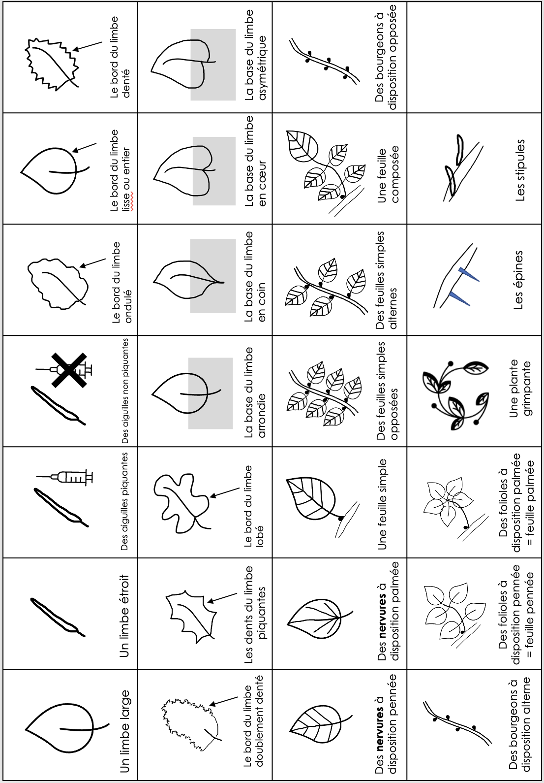
Lexique des caractéristiques anatomiques des végétaux

Slide 3
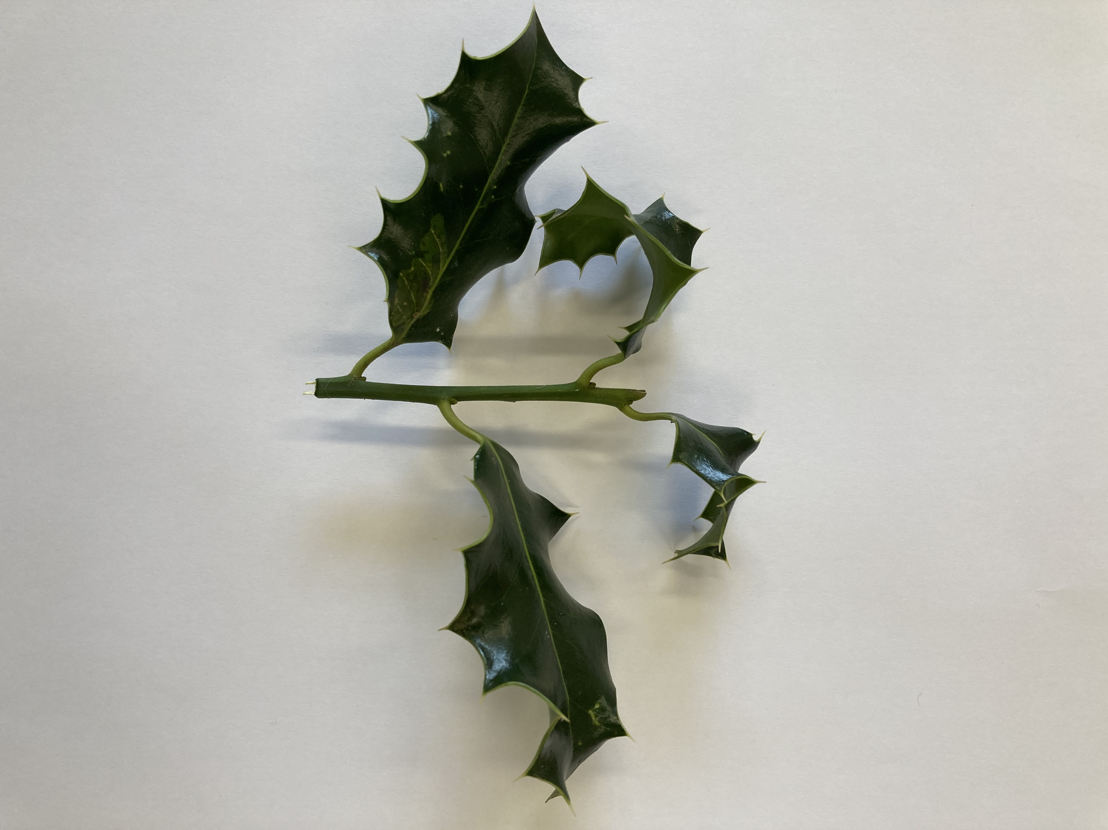
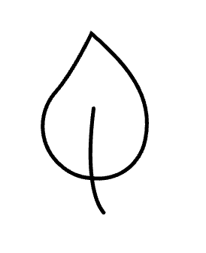
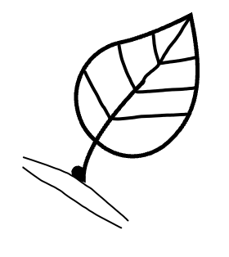
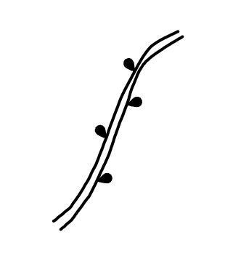
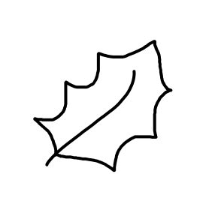
………………………………………………………………………………….
Un nœud
L’endroit où se situent le bourgeon et la feuille sur la tige s’appelle un nœud. Lorsqu’une seule feuille est présente par nœud, les feuilles sont à disposition alterne.

Slide 4
Les caractéristiques anatomiques du …………………….
………………………………………………………………
………………………………………………………………
………………………………………………………………
………………………………………………………………
………………………………………………………………

Slide 5
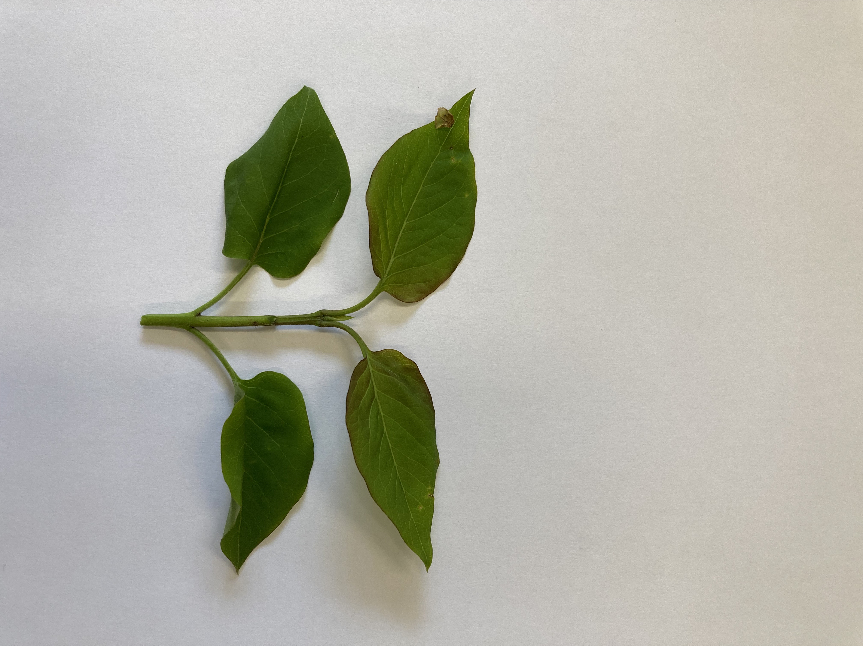
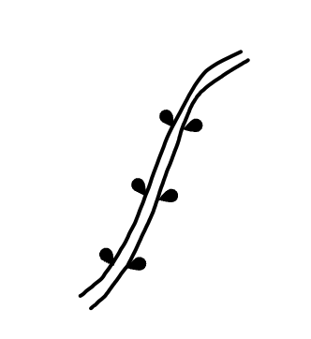
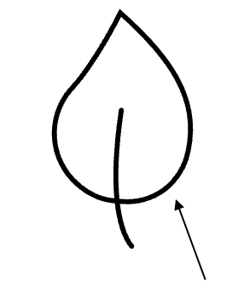
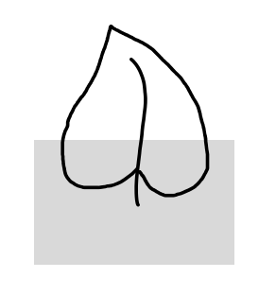
………………………………………………………………………………….
Un nœud
L’endroit où se situent le bourgeon et la feuille sur la tige s’appelle un nœud. Lorsque deux feuilles sont présentes par nœud, les feuilles sont à disposition opposée.

Slide 6
Les caractéristiques anatomiques du …………………….
………………………………………………………………
………………………………………………………………
………………………………………………………………
………………………………………………………………
………………………………………………………………

Slide 7
Schéma d’une feuille simple
La feuille simple est attachée à la tige par le pétiole. Elle se trouve à la base d’un bourgeon. Le limbe est large et souvent aplati. L’ensemble limbe et pétiole forme la feuille.
En fonction de l’espèce d’arbre ou d’arbuste, le bord du limbe est entier, denté, ondulé ou lobé. La base du limbe est arrondie, en coin, en cœur ou asymétrique.

Slide 8
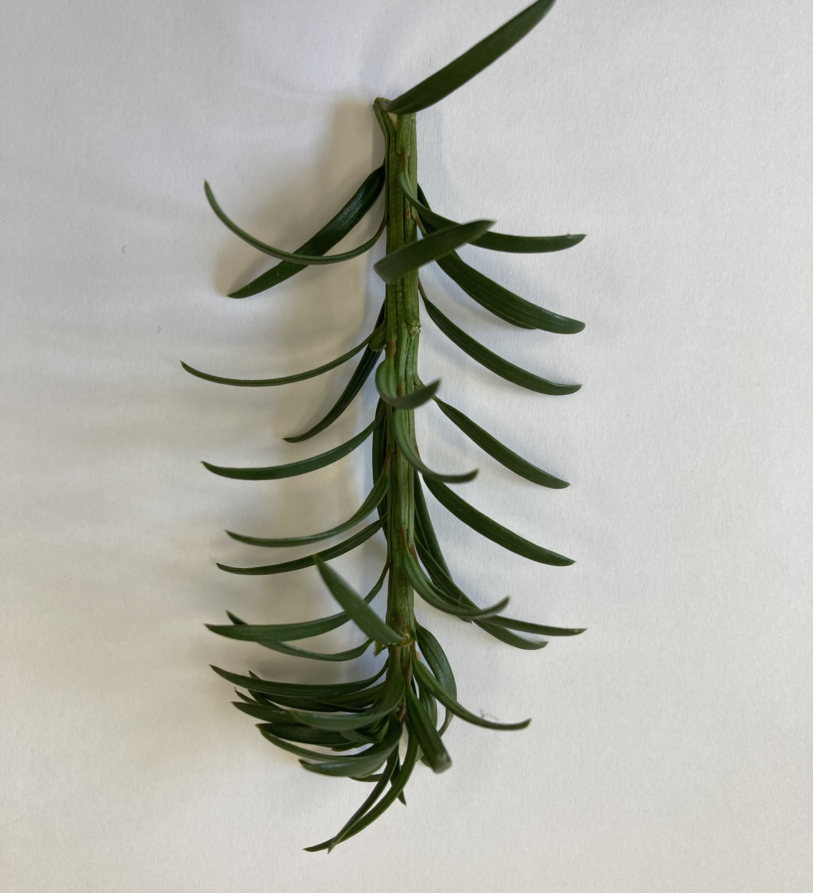
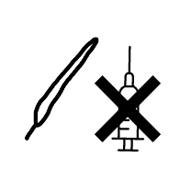
………………………………………………………………………………….

Slide 9
Les caractéristiques anatomiques de l’ …………………….
………………………………………………………………
………………………………………………………………

Slide 10
Schéma d’une feuille de conifère
La feuille est attachée à la tige par le pétiole. Le limbe est étroit et parfois piquant, cela dépend de l’espèce de conifères.

Slide 11
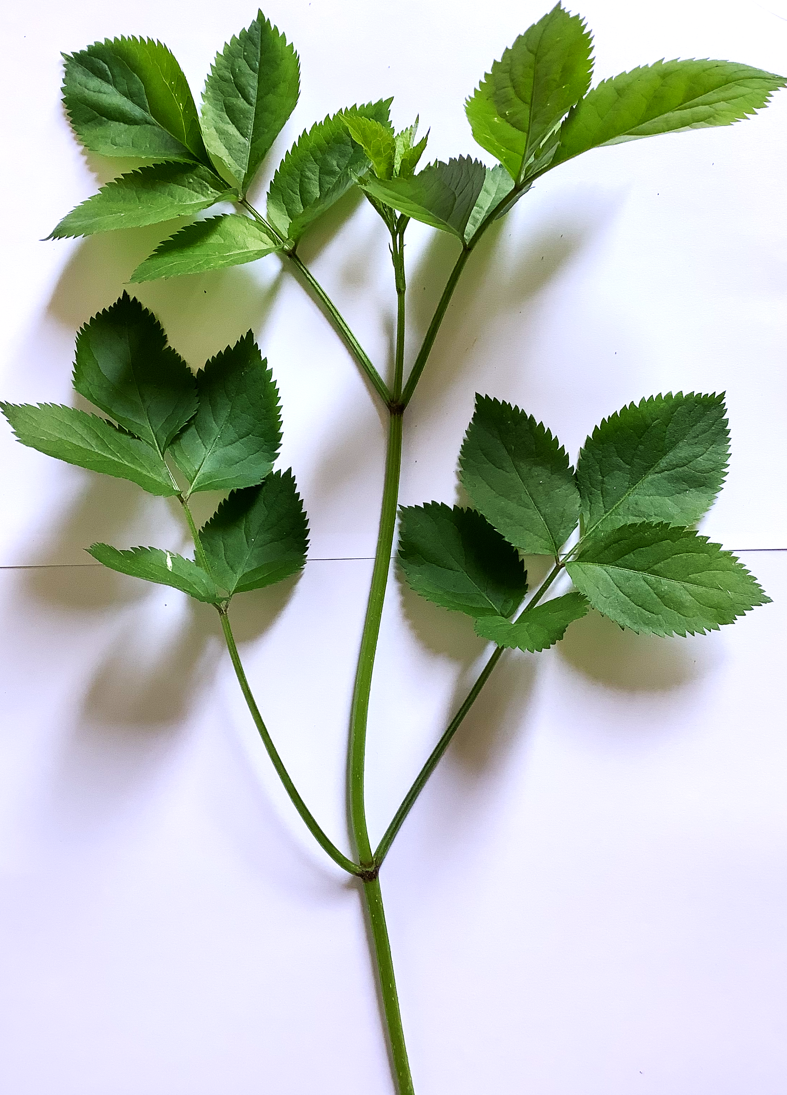
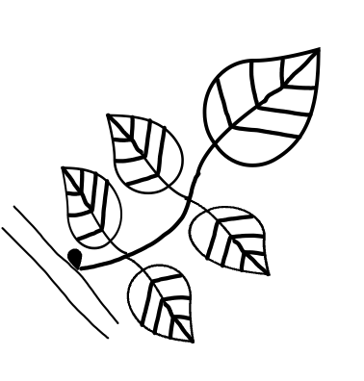
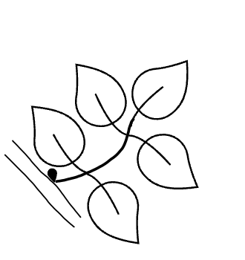
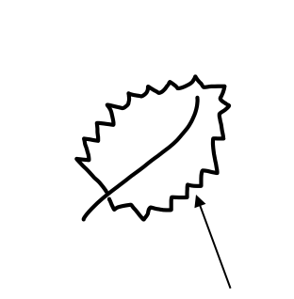
………………………………………………………………………………….

Slide 12
Les caractéristiques anatomiques de la …………………….
………………………………………………………………
………………………………………………………………
………………………………………………………………
………………………………………………………………

Slide 13
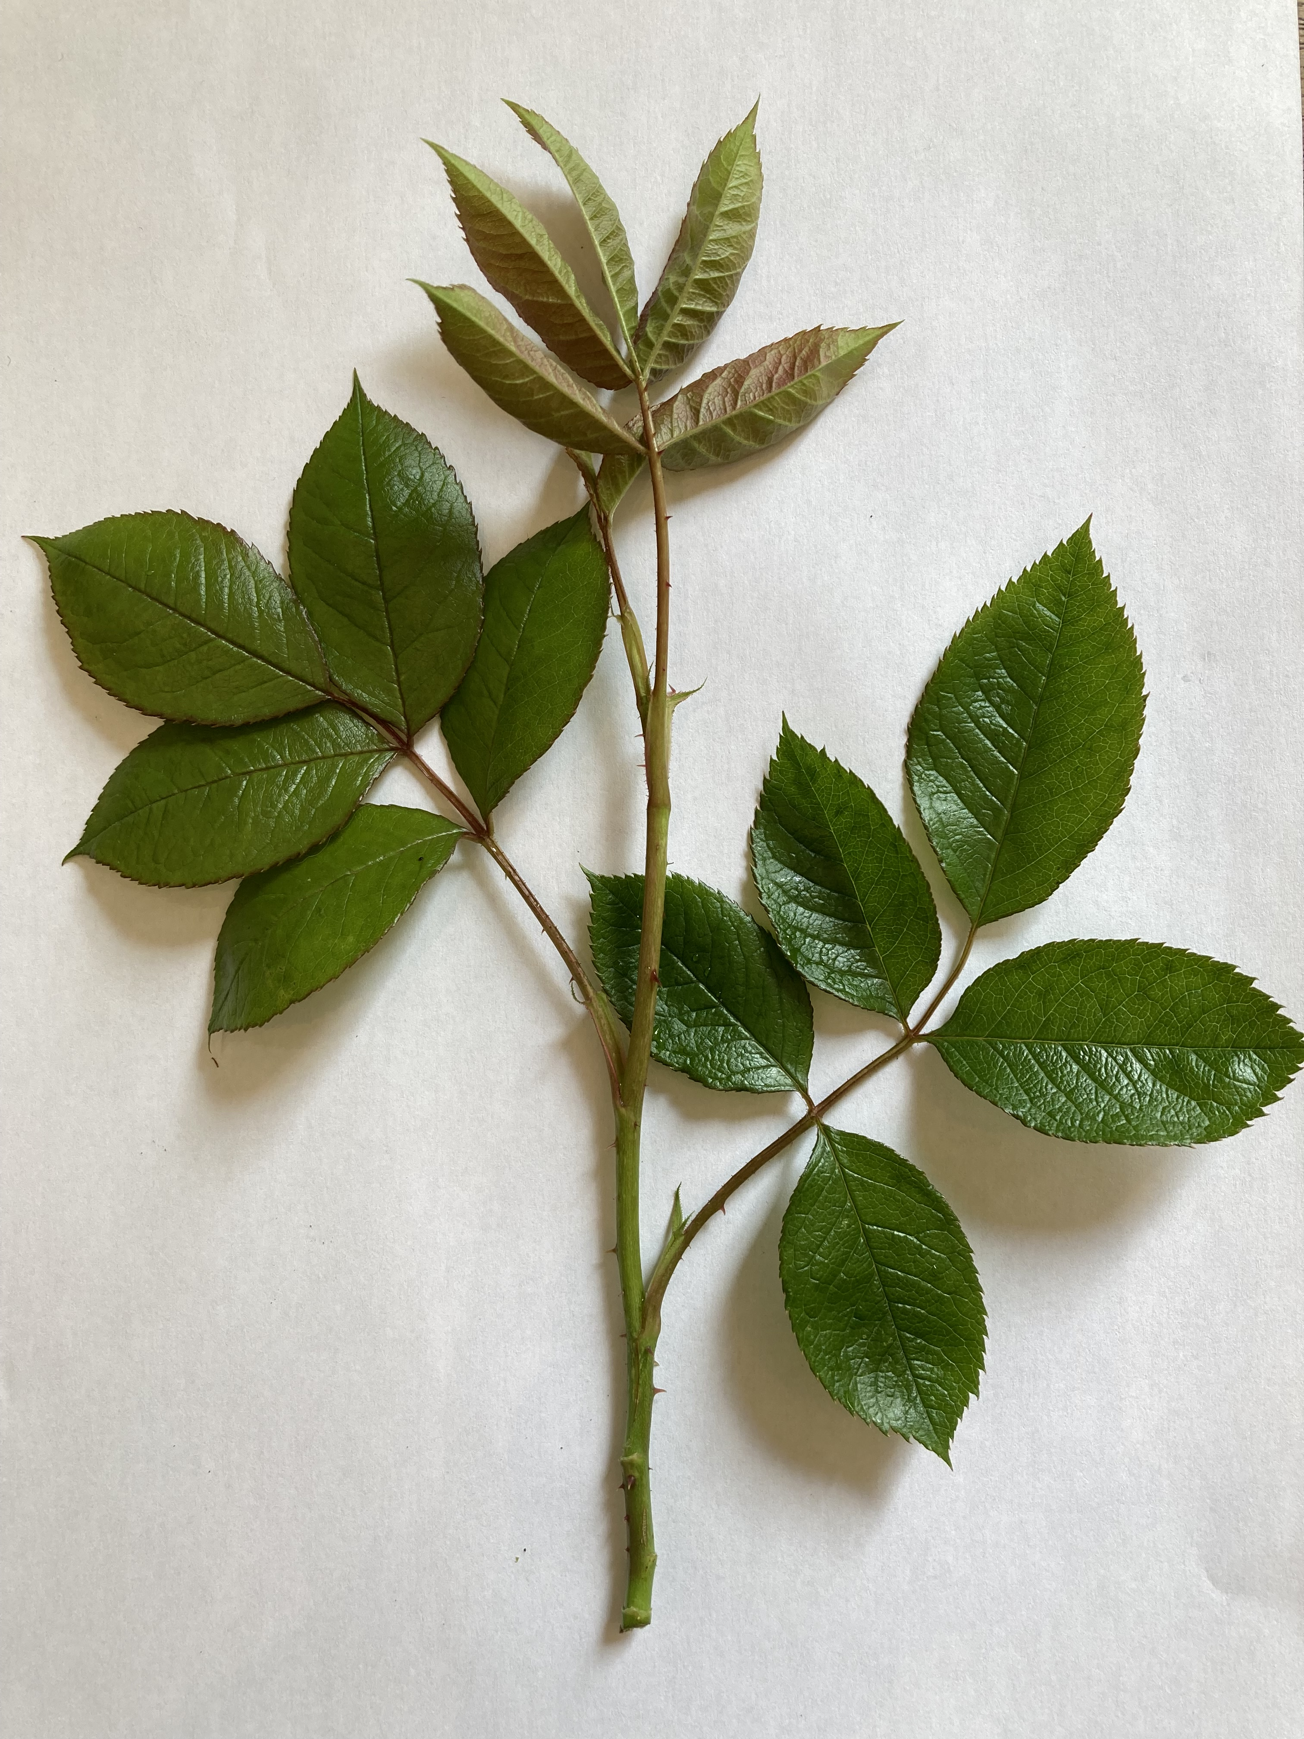
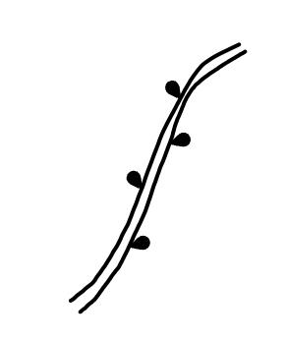
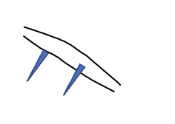
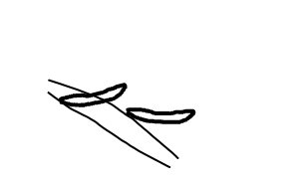
………………………………………………………………………………….

Slide 14
Les caractéristiques anatomiques du …………………….
………………………………………………………………
………………………………………………………………
………………………………………………………………
………………………………………………………………
………………………………………………………………
………………………………………………………………

Slide 15
Schéma d’une feuille composée
La feuille composée est attachée à la tige par le pétiole. Elle se trouve à la base d’un bourgeon. Elle est composée de plusieurs folioles. Sur le schéma ci-dessus, la feuille est composée de 5 folioles. L’ensemble des folioles forme le limbe.

Slide 16
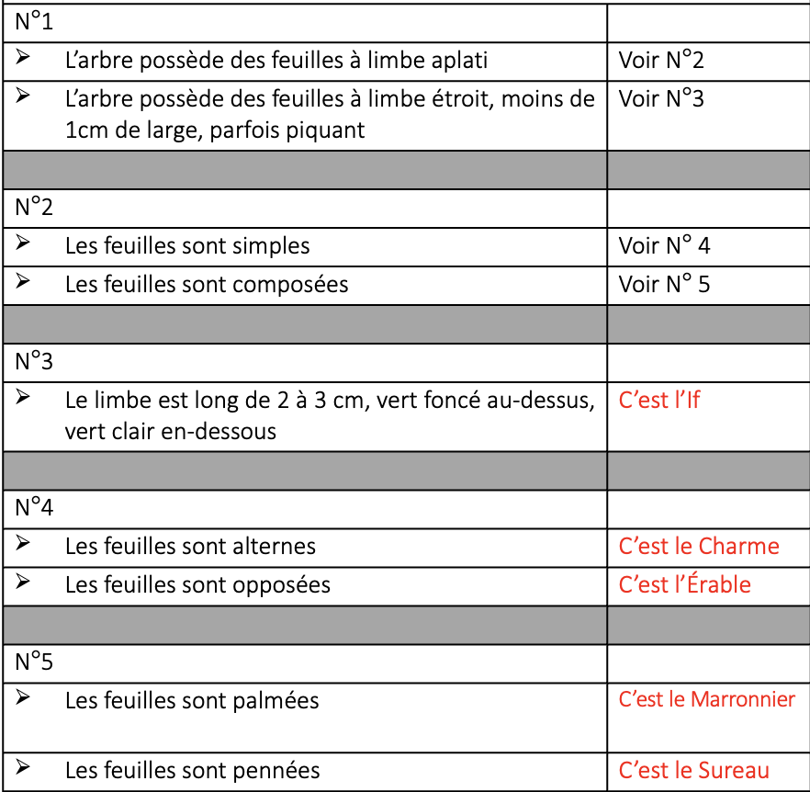
Clé de détermination de quelques
arbres de nos régions

Slide 17
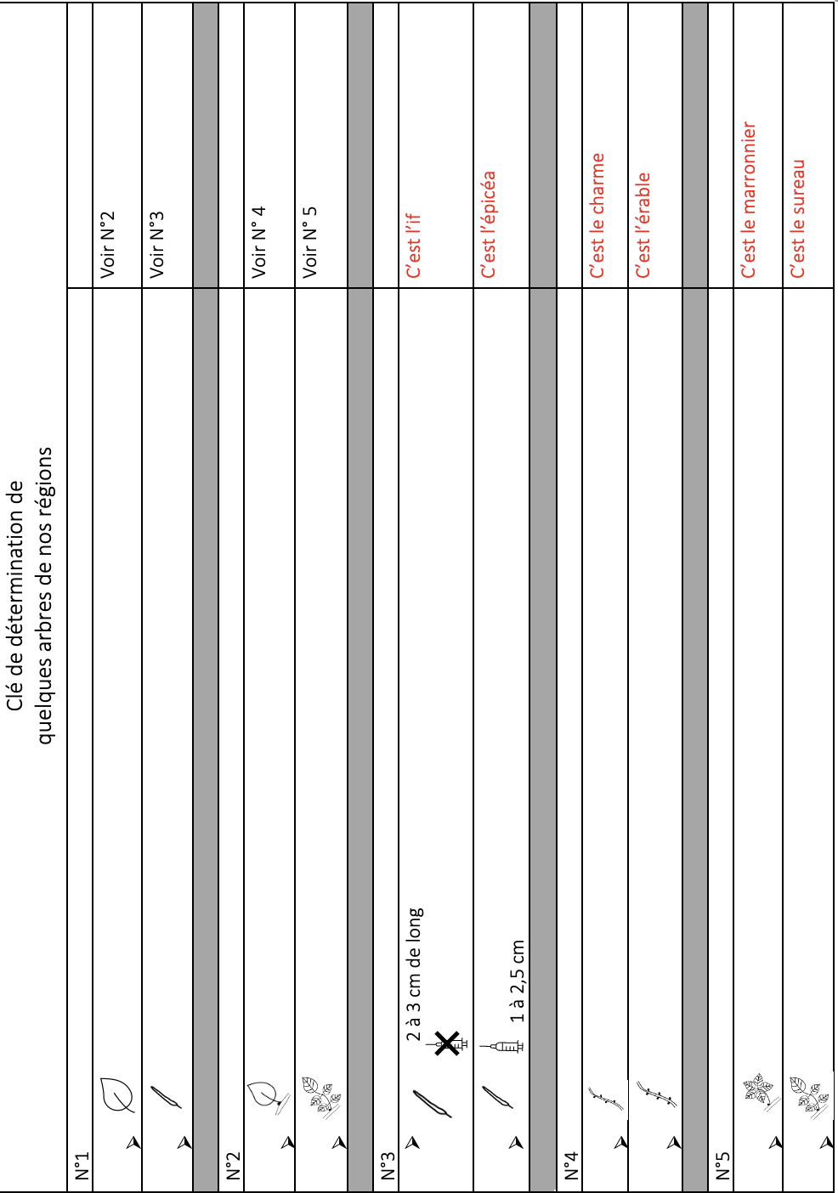

Slide 18
